Slide 1
Valor holístico de Azure para los clientes de VMware
Nombre del presentador
Título
Fecha
Notes:
Bienvenido. Presentarte.
Hoy vamos a hablar sobre cómo la migración y la modernización a Azure pueden ayudarlo a desbloquear el poder de la nube para transformar su negocio de VMware
<click>

Slide 2
¿Qué es Migrar y Modernizar Cargas de Trabajo de VMware en Azure?
Migrar y modernizar cargas de trabajo de VMware en Azure te permite mover tus entornos virtualizados de VMware a la nube de Azure de forma rápida y segura, con opciones flexibles para modernizar aplicaciones y optimizar la infraestructura.
  Migración sin cambios: Mueve tus cargas de trabajo VMware "tal cual" sin necesidad de modificar tus aplicaciones o infraestructura.
  Modernización a tu ritmo: Aprovecha los servicios nativos de Azure (IaaS y PaaS) para modernizar aplicaciones y escalar según las necesidades.
  Optimización de costos: Ahorra en costos de hardware y licencias mientras accedes a la escalabilidad y seguridad global de Azure.
  Híbrido y multinube: Combina entornos locales y en la nube con soluciones híbridas para mayor flexibilidad.
Con esta solución, tu organización puede aprovechar lo mejor de VMware y Azure, migrando a la nube de manera eficiente y segura mientras modernizas a tu propio ritmo.
Notes:
La mayoría de los clientes de VMware planean migrar y modernizar sus cargas de trabajo en la nube para obtener beneficios de la nube como agilidad, escala y resiliencia.
The impending Broadcom acquisition is adding uncertainty for customers.
With Azure, Microsoft can provide predictability in licensing costs—along with great options to migrate and modernize at your pace.

Slide 3




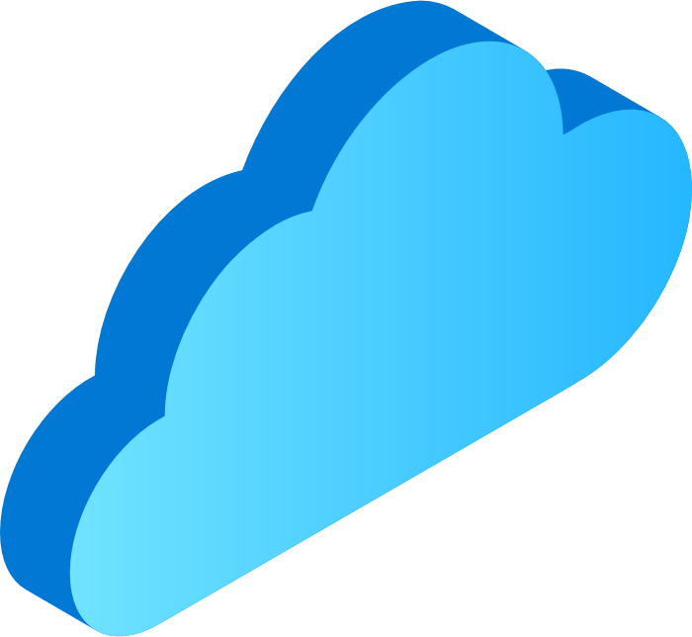
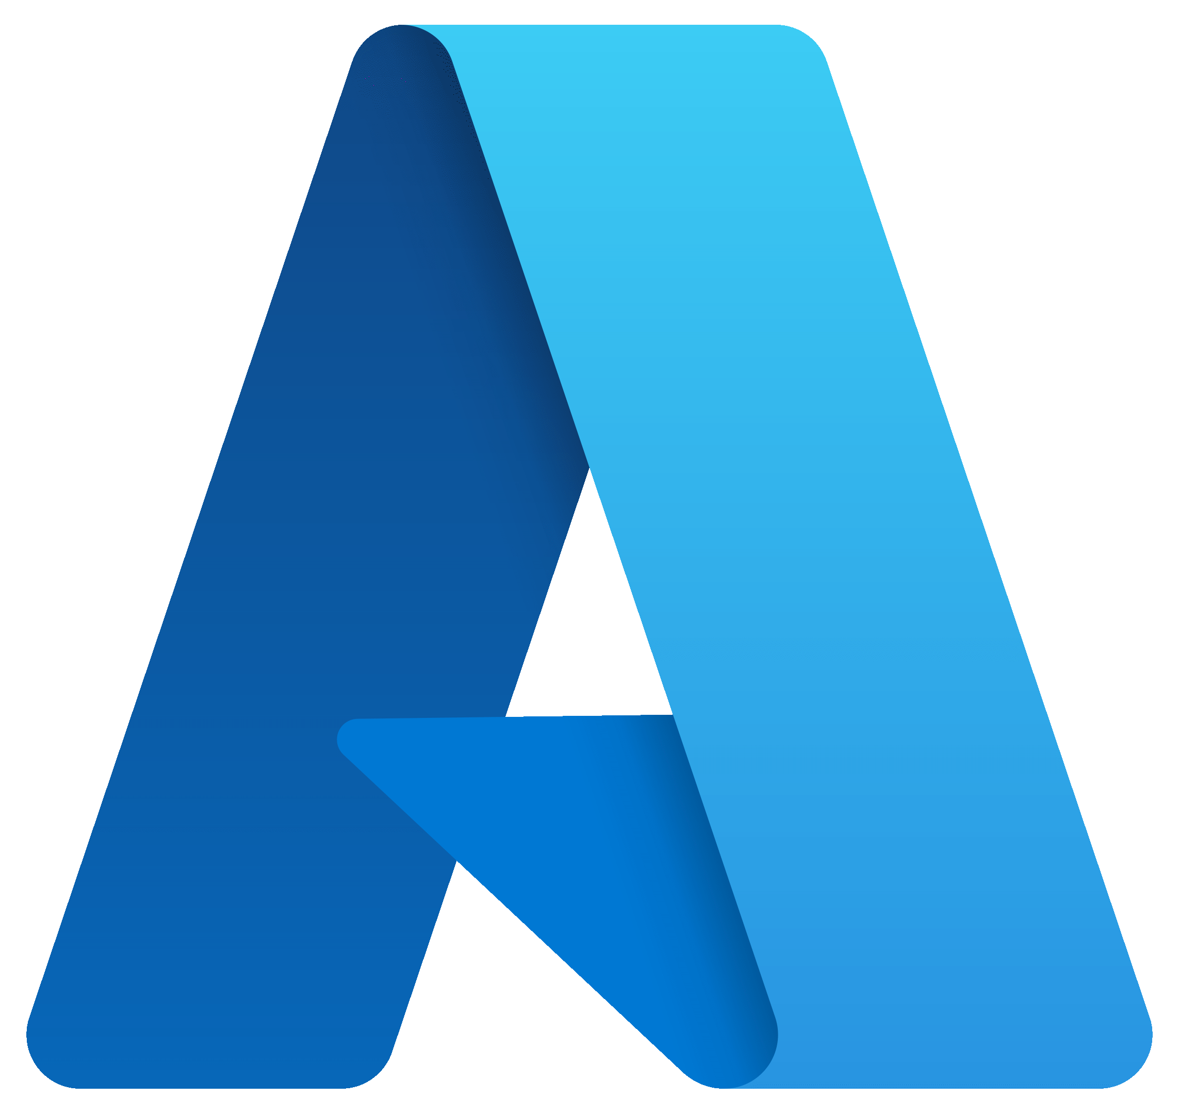
Migre y modernice sus inversiones de VMware en Azure
Su organización en la actualidad
Beneficios de la nube
Entorno local de VMware existente
Conjuntos de habilidades existentes de VMware
Licencias de VMware existentes
Ahorre en costos de licencias
Opciones de precios garantizadas
Detener el sobre aprovisionamiento de hardware
Gane agilidad empresarial y de TI
Acceso a escala y elasticidad globales
Aumente la seguridad y la resiliencia
Usar las opciones de nube híbrida
Notes:
La mayoría de los clientes de VMware planean migrar y modernizar sus cargas de trabajo en la nube para obtener beneficios de la nube como agilidad, escala y resiliencia.
The impending Broadcom acquisition is adding uncertainty for customers.
With Azure, Microsoft can provide predictability in licensing costs—along with great options to migrate and modernize at your pace.

Slide 4
Rutas de acceso flexibles para las cargas de trabajo de VMware a Azure
Su organización
Migrar VMware "tal cual"
Modernización a Azure nativo
Infraestructura de nivel empresarial para TODAS las cargas de trabajo
Innove más rápido en una plataforma de datos y aplicaciones altamente productiva
Modernice en tus términos: Innove donde sea con consistencia desarrollo, operaciones, y seguridad
Programas, herramientas y orientación para moverse con confianza, y quédate Costo optimizado en todo momento
Notes:
Innove más rápido en una plataforma de datos y aplicaciones altamente productiva
Céntrese en modernizar las aplicaciones existentes o crear nuevas aplicaciones nativas de la nube, deje que Azure se encargue del trabajo operativo por usted. Acelere el tiempo de comercialización mediante el uso de PaaS, contenedores, aplicaciones de bajo código y DBaaS totalmente gestionados – incl. Azure App Service, Azure Spring Cloud, Azure Kubernetes Service, Power Apps, Azure SQL, Azure Cosmos DB.
Infraestructura de nivel empresarial para TODAS las cargas de trabajo:
Prepare su negocio y su TI para el futuro al pasar a ser altamente seguros, disponibles y escalables Azure IaaS para TODAS sus cargas de trabajo, adoptando un enfoque ambientalmente sostenible. Migre a Innovate: transforme sus procesos empresariales con análisis de datos e información enriquecidos además de sus inversiones en infraestructura de Azure. Windows/SQL, Linux, SAP, VMware: cargas de trabajo de nivel 1 de uso general y de misión crítica.
Modernice a su medida:
Entendemos profundamente las necesidades y requisitos de la empresa. Ya sea Cumplimiento normativo o seguridad. O la necesidad de Flexibilidad híbrida A medida que se mueve, reconozca que sus inversiones abarcarán entornos multinube, locales y periféricos en el futuro previsible. Amplíe la innovación de Azure en el entorno local con Azure Arc- servicios PaaS habilitados, como Azure Kubernetes Service, Azure SQL, para que pueda usar Desarrollo de aplicaciones coherente y prácticas de DevOps en entornos híbridos mientras aborda sus necesidades. Administre y gobierne sus inversiones en Windows Server y Linux de la misma manera en cualquier lugar, en las instalaciones y en múltiples nubes -- con infraestructura habilitada para Arc.
Programas, herramientas y orientación integrales
Simplifique y acelere su mudanza con el Programa de Migración y Modernización de Azure (AMMP). AMMP proporciona la combinación adecuada de ayuda experta, mejores prácticas, habilidades técnicas e incentivos para reducir los costos de migración y guiarlo en cada paso del camino. AMMP ha ayudado a varios miles de clientes, en múltiples industrias, geografías y cargas de trabajo, a moverse con éxito. Instrucciones comprobadas de Azure Cloud Adoption Framework y Azure Well Architected Framework para ayudarle a planear y ejecutar el traslado. Obtenga orientación sobre la economía de la nube para respaldar su caso de negocio para el cambio a medida que trabaja con las partes interesadas en finanzas (por ejemplo, el impacto del presupuesto de TI a medida que pasa del modelo de CAPEX al de OPEX). Asegúrese de que la arquitectura de Azure está diseñada para optimizar el rendimiento, la confiabilidad y la seguridad de las cargas de trabajo. Y que sus inversiones en la nube permanezcan optimizadas duranteand after the move.

Slide 5
Opciones de Azure para cargas de trabajo de VMware
Elija uno o use una combinación
Su organización
Migrar VMware "tal cual"
Modernización a Azure nativo
Conserve las habilidades de VMware, Utillaje familiar
Migración rápida/salida del centro de datos,
No se requieren modificaciones en la aplicación
Aproveche las habilidades de Azure y la nube
Modernice con servicios flexibles de IaaS y PaaS (p. ej. Azure Virtual Desktop, Base de datos SQL)
Uso de la pila de tecnología de VMware en Azure para la simetría con las instalaciones
Licencias de suscripción de VMware incluidas,
No se requiere licencia local
Cambie a la infraestructura de proceso, almacenamiento y redes de Azure
No se requieren licencias de VMware
Azure VMware Solution (AVS)
IaaS y PaaS de Azure
Modernice a su medida
Innove en cualquier lugar con un desarrollo, operaciones y seguridad coherentes
Notes:
Muchos clientes descubren que el camino más rápido a la nube es migrar las cargas de trabajo de VMware "tal cual" a Azure VMware Solution.
La misma tecnología de VMware que se usa en el entorno local se ofrece en un servicio de Azure.
Incluye todas las licencias de VMware, junto con los costos de proceso de Azure, en una sencilla suscripción mensual (no se requieren más licencias locales).
Los clientes continúan aprovechando sus habilidades familiares de VMware: esta es una excelente opción para los clientes con pocas habilidades en la nube.
No es necesario refactorizar las aplicaciones.
La otra opción es modernizar las cargas de trabajo con servicios nativos de IaaS o PaaS de Azure.
El paso a los servicios de proceso, almacenamiento y redes de Azure significa que no se necesitan más licencias de VMware.
Esta opción lo pone en el camino para aprovechar más beneficios de la nube.
Por ejemplo, puede convertir su entorno de VDI a Azure Virtual Desktop o convertir bases de datos a SQL Database para un servicio totalmente administrado en Azure.
Cualquiera de las dos opciones puede aprovechar los servicios de administración, seguridad y cumplimiento de Azure. Muchos de estos servicios funcionan tanto en Azure como en cargas de trabajo locales, una excelente opción para la administración de la nube híbrida.
Muchos clientes utilizan una combinación de estas dos opciones. Por ejemplo, pueden optar por modernizar algunas cargas de trabajo a IaaS y PaaS, mientras dejan las cargas de trabajo más antiguas y complejas ejecutándose en AVS.

Slide 6

Optimice los costos de licencias y obtenga precios predecibles en Azure
Obtén precios predecibles
Ahorre con las licencias existentes
Acelere su migración
+
+
Pago por uso por hora
Ventaja híbrida de Azure
Programa de migración y modernización de Azure (AMMP)
Usar la facturación de PAYG
Use licencias locales de Windows Server y SQL Server con Software Assurance para ahorrar en Azure
Or
Detecte y evalúe sus aplicaciones locales para identificar candidatos para la migración.
Encuentre las directrices y herramientas de migración de mejores prácticas.
Trabaje con socios expertos en migración.
Mejore las habilidades de su organización para el éxito a largo plazo.
Precios y descuentos fijos durante 1 o 3 años
Gratis Extendido
Actualizaciones de seguridad
Instancias reservadas (RI) para IaaS o AVS
Plan de ahorro de Azure para IaaS
Hasta 3 años de seguridad gratuita
actualizaciones de Azure para Windows Server y SQL Server 2008, 2008 R2 y 2012
Evite posibles aumentos de precios con precios predecibles
Use licencias de VMware para ahorrar en Azure VMware Solution
Utilice la oferta de crédito de AVS, o
Créditos universales de VMware Cloud (VMCU)
Notes:
¿Se acerca la renovación de VMware? ¿O considera renovar antes de tiempo para fijar los precios antes de la adquisición de Broadcom?
Microsoft lo tiene cubierto con excelentes beneficios de licencias de Azure para sus cargas de trabajo de VMware.
Precios predecibles
Evite posibles aumentos de precios con Azure Reserved Instances.
Puede bloquear precios Y descuentos por 1 o 3 años.
Si moderniza de AVS a IaaS, puede intercambiar parte de la cantidad de instancias reservadas entre AVS e IaaS.
Ahorre con las licencias existentes
Windows Server/SQL Server: use la Ventaja híbrida de Azure y las actualizaciones de seguridad extendidas con AVS e IaaS
Licencias de VMware: tenemos dos opciones para ayudarle a ahorrar con Azure VMware Solution
Usar la oferta de crédito AVS de Microsoft, o
Usar créditos de VMCU de VMware (bloquea a los clientes en licencias de VMware locales a largo plazo)
Acelere su migración con el programa AMMP
Microsoft ofrece orientación, herramientas, socios y financiación para ayudar a los clientes a optimizar el proceso de migración a la nube
Descuentos para Azure VMware Solution
Ahorre entre un 30 % y un 50 % en el costo de los nodos dedicados con instancias reservadas.
Descuentos para Azure Virtual Machines
Ahorre hasta un 72% de los precios de pago por uso.

Slide 7

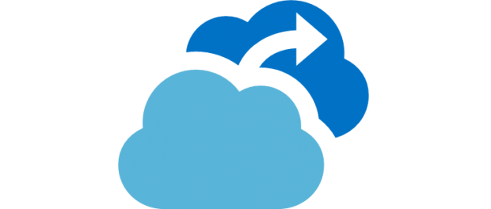



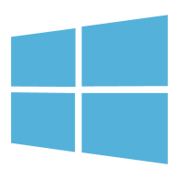
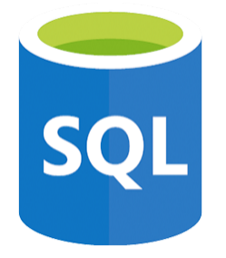

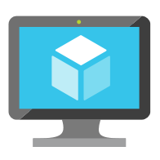


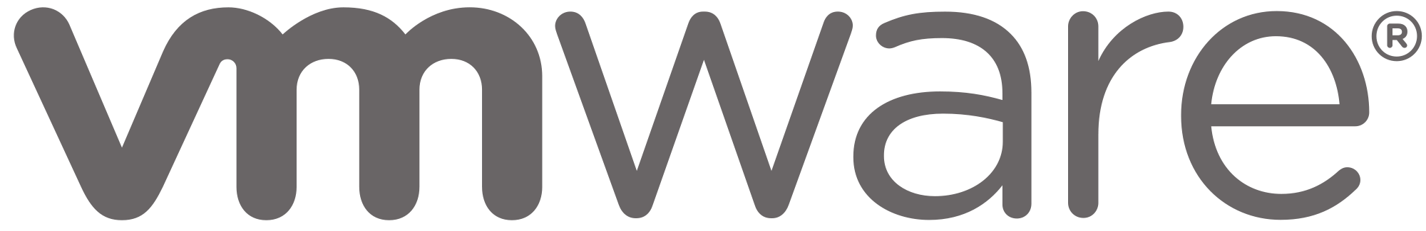
Migración y modernización de las cargas de trabajo a IaaS de Azure
En las instalaciones
Maximice el valor con los servicios nativos de Azure
Servidore
Copia de seguridad de Azure
Seguridad de Azure
Azure Advisor
Capa web/aplicación/base de datos
Azure Migrate –
Migración de servidores
Azure IaaS
Windows, Linux, servidores de aplicaciones
Servidores de bases de datos
Máquinas virtuales de Azure
Notes:
Nuestros clientes tienen diferentes tipos de servidores en su entorno, incluidos Windows, Linux, servidores que ejecutan bases de datos como SQL. Estos servidores pueden estar ejecutándose en un hipervisor de VMware o Hyper-V, o los clientes pueden tener servidores sin sistema operativo.
Si su objetivo empresarial es mantener el control de la infraestructura, puede migrar fácilmente todos los servidores mencionados anteriormente a Azure IaaS con Azure Migrate. De hecho, Azure Migrate también le ayuda a detectar y evaluar su entorno y le muestra información sobre el costo, la dependencia y el tamaño adecuado para que pueda elegir las máquinas virtuales correctas para migrar. Azure Migrate también admite la migración a gran escala (se admiten hasta 500 migraciones de servidor en paralelo).
Una vez que haya migrado los servidores, puede maximizar el valor mediante la integración con los servicios nativos de Azure. Por ejemplo:
Puede supervisar sus cargas de trabajo y encontrar y corregir vulnerabilidades con Azure Security Center.
Obtenga recomendaciones sobre la alta disponibilidad, la seguridad, el rendimiento y el costo de todas sus máquinas virtuales con Azure Advisor.
Proteja sus datos contra el ransomware con Azure Backup
Identifique problemas de forma proactiva y obtenga información inteligente con Azure Monitor

Slide 8






Migración de VDI a Azure Virtual Desktop
Implementación de VDI
Implementación de Azure
Horizon Cloud
Escritorios virtuales
Escritorios virtuales en Azure
Servicios de Azure administrados por Microsoft
Migración de Azure
Infraestructura VDI
Infraestructura administrada por Azure
Notes:
Azure Virtual Desktop es una infraestructura de VDI moderna que admite varias sesiones, por lo que los clientes pueden ahorrar al ejecutar más escritorios de usuario en una sola máquina virtual de Azure de su elección.
Los clientes de VMware Horizon Cloud pueden migrar a Azure Virtual Desktop o Azure VMware Solution y mantener la funcionalidad de su software de Horizon Cloud.

